Slide 1
3. Uso politico del corpo

Slide 2
Corpo biologico e corpo semiotico
Aspetti non verbali
Segni non intenzionali (es. rossore)
Postura
Gestualità
“Faccia” (Goffman)

Slide 3
I segni del corpo
Abito e corpo rivestito
Segni “naturali” del corpo (cicatrici, rughe, abbronzatura, ecc.)
La voce come “grana” (Barthes), cioè corpo del linguaggio

Slide 4
Duplice condizione del corpo
Resistenza, durezza, non-intenzionalità, limite della e alla comunicazione, residuo del segno: il corpo cade, si ammala, muore, arrossisce, ecc.
Corpo come segno: prodotto e allo stesso tempo generatore di discorso sociale

Slide 5
1. Il corpo del «re»

Slide 6
I due corpi del re
Titolo di un saggio di E. Kantorowitz (1957), “studio di teologia politica medievale”
Alle origini degli stati nazionali europei (sec. XVI) e del concetto di sovranità politica
Il re ha un corpo naturale, biologico e un corpo simbolico immortale

Slide 7
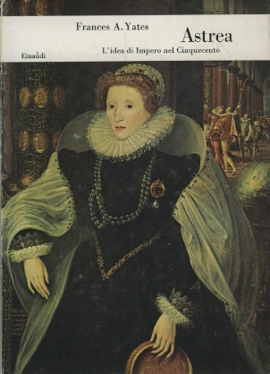
Elisabetta I Tudor: «Astrea»

Slide 8
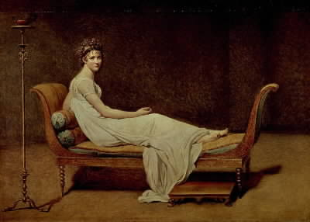
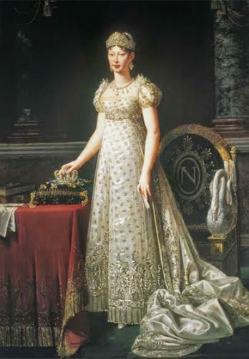
Stile impero

Slide 9
Vittorianesimo

Slide 10
Maria Antonietta

Slide 11
Il corpo mediale del leader
Saggio di F. Boni
I media, attraverso l’esposizione ravvicinata del corpo dei rappresentanti del potere, li hanno desacralizzati
Incidenti del corpo: la caduta che fa ridere
Limiti grotteschi del corpo

Slide 12
La bandana di Berlusconi (2004)

Slide 13
Uso politico della malattia: Trump e il covid 19

Slide 14
Il corpo che soffre. La “kennedy”

Slide 15
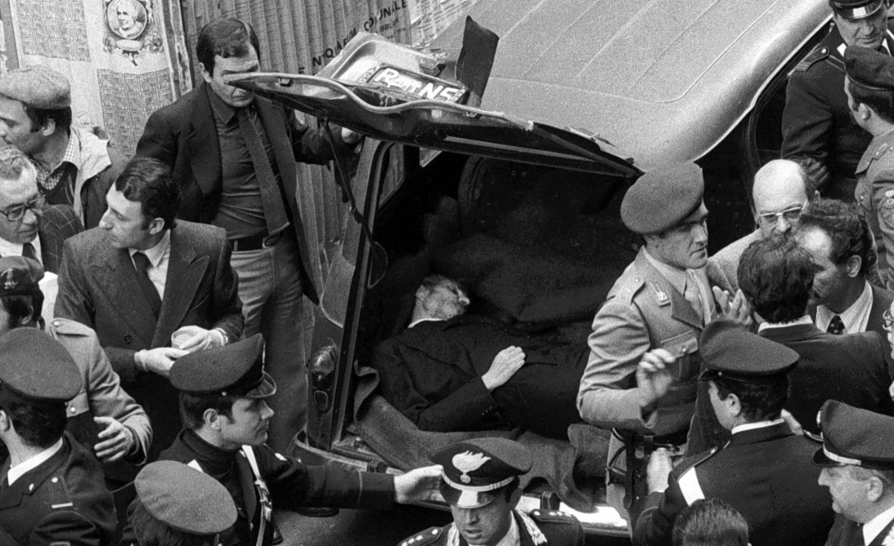
Morte
Bob Kennedy, L.A. 1968
Aldo Moro, Roma 1978

Slide 16
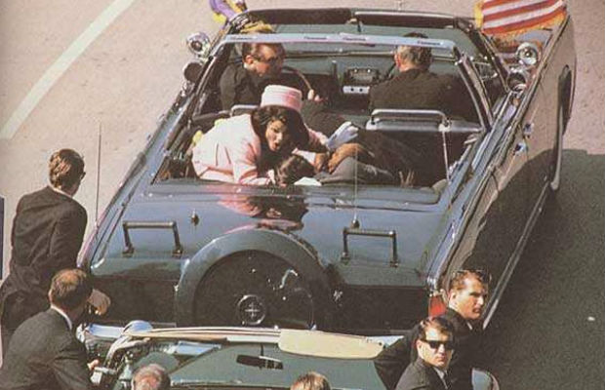
Simboli: il tailleur rosa di Jackie Kennedy

Slide 17
Il sexgate Clinton/Lewinski

Slide 18
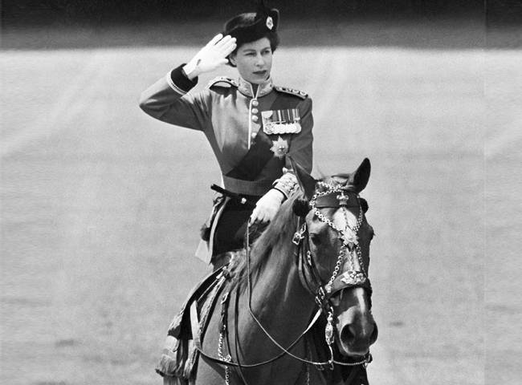
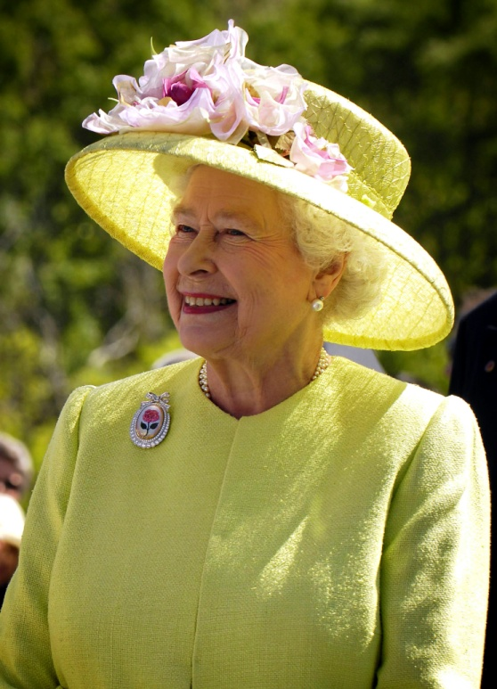
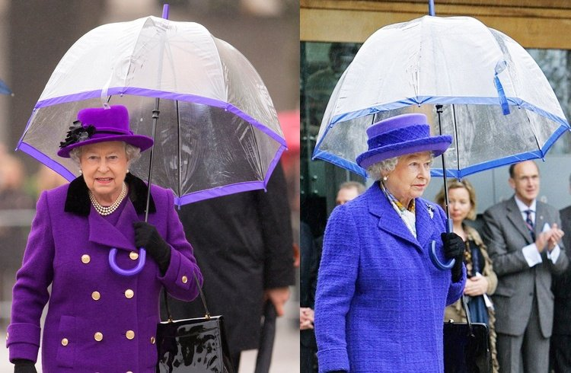
Elisabetta II

Slide 19
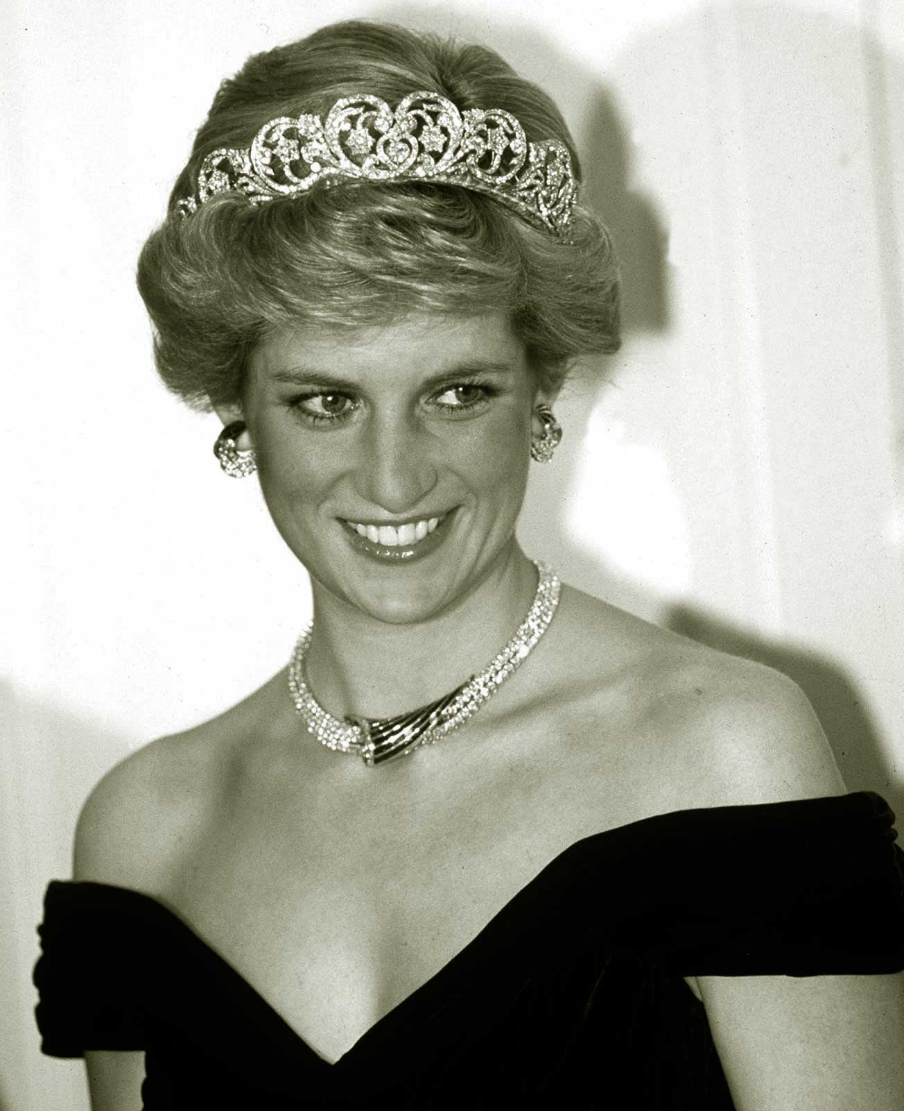
Diana, principessa postmoderna

Slide 20
Nel Film The Queen (2006) viene raccontata la trasformazione della comunicazione della famiglia reale inglese in occasione della morte drammatica della Principessa Diana (31 agosto 1997)

Slide 21
2. Uso del corpo come protesta

Slide 22
Moda, corpo e rivoluzione

Slide 23
Il corpo come protesta: Atene 2012

Slide 24
Il rivoltoso sconosciuto di Piazza Tienanmen (1989)

Slide 25
Baton Rouge 2016

Slide 26
Jan Palach, Praga 1968

Slide 27
Tommie Smith e John Carlos (e Peter Norman), Città del Messico 1968

Slide 28
Olympia (Leni Riefenstahl 1938 sulle Olimpiadi di Berlino 1936)

Slide 29
Jesse Owens, Berlino 1936

Slide 30
Dignity: Martin Luther King

Slide 31
La folla: flash mob

Slide 32
Amina Tyler

Slide 33
Femen

Slide 34
Pussy Riot

Slide 35
Radicali italiani: sciopero della fame

Slide 36
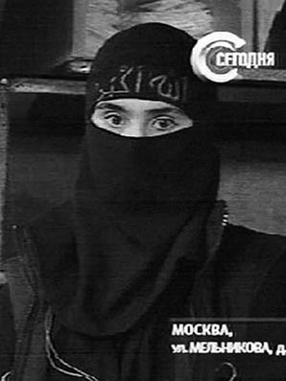
Kamikaze
II guerra mondiale
Dubrovka, Mosca 2002

Slide 37
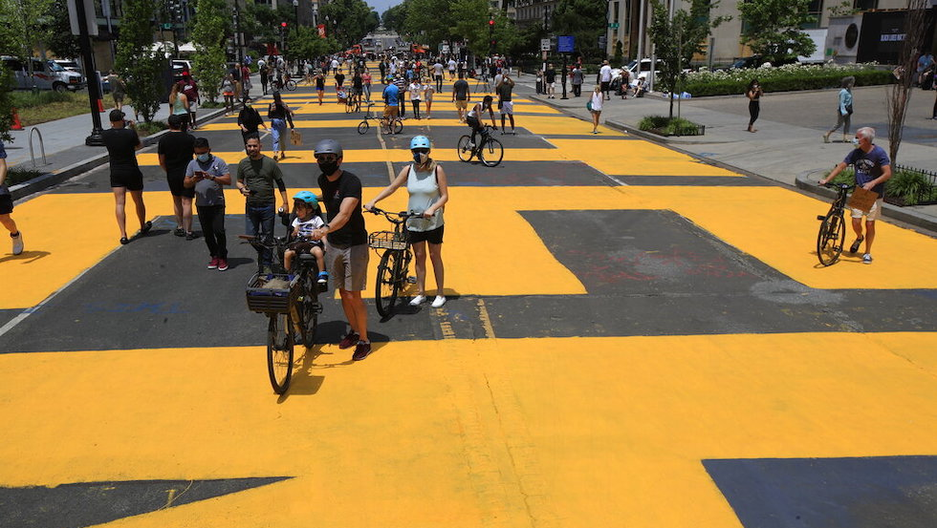
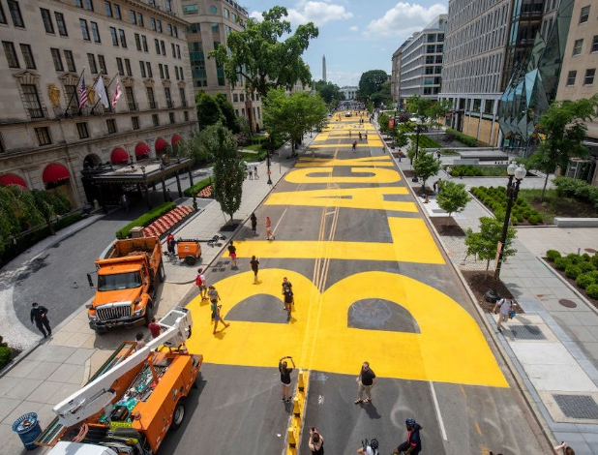
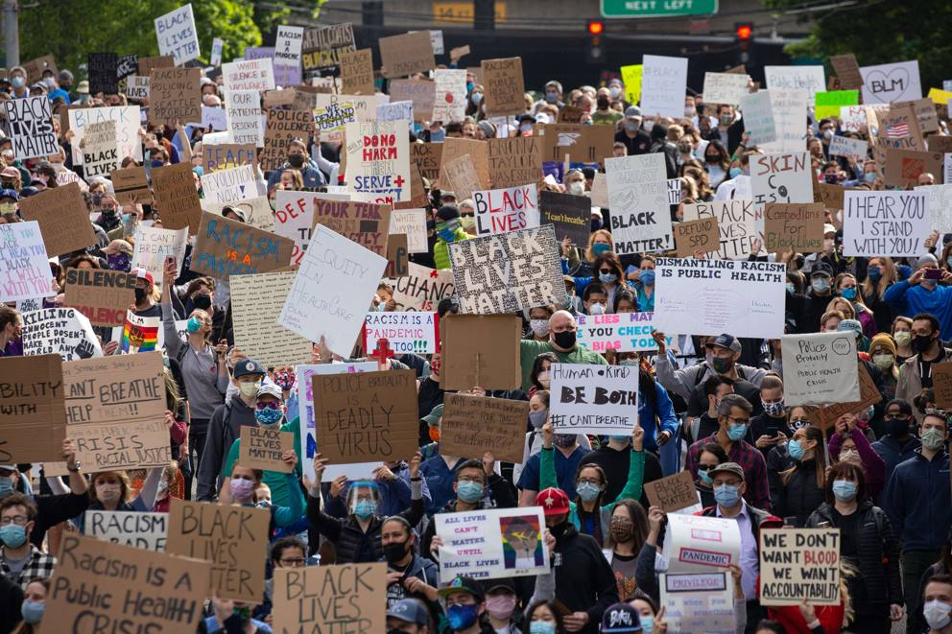
I corpi in piazza: Black Lives Matter 2020
Washington

Slide 39
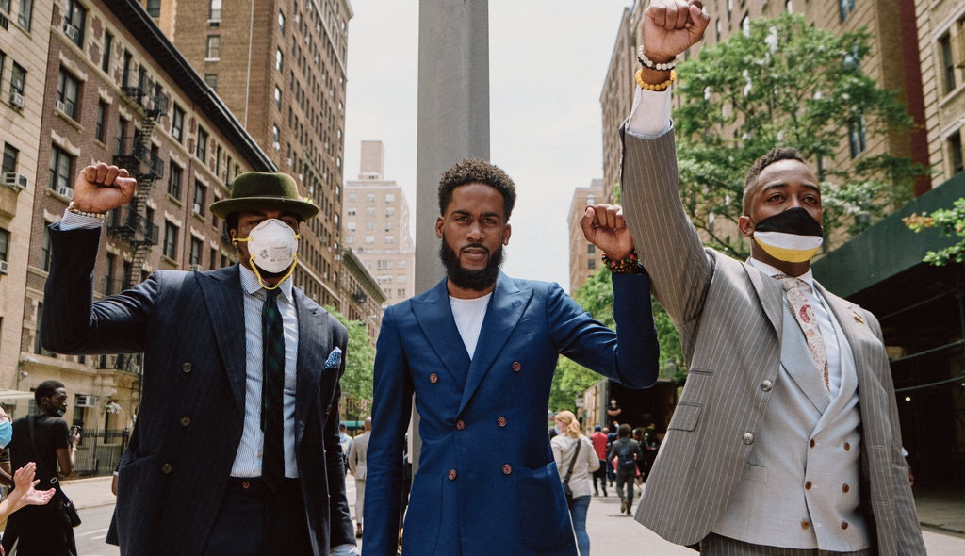
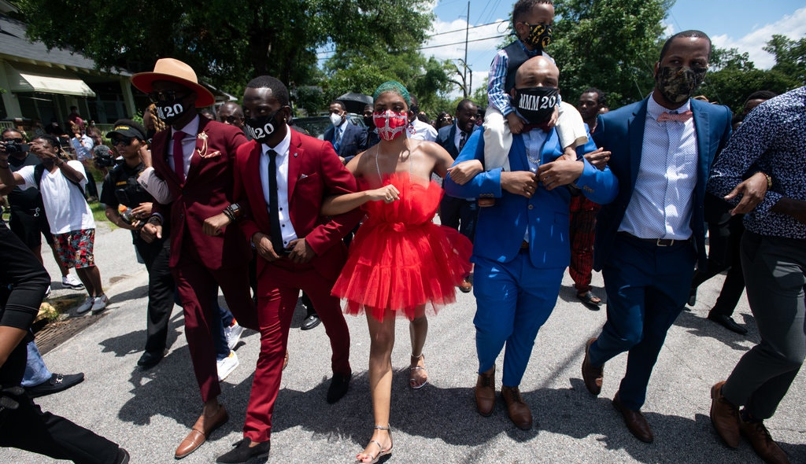
Marcia di protesta ad Harlem, 4 giugno
Million man march, 14 giugno, Columbia (Sud Carolina)

Slide 40
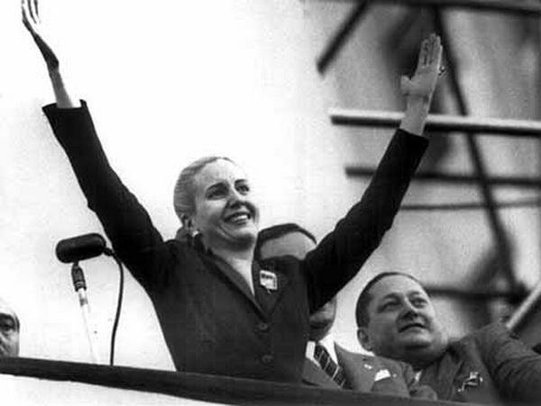
Evita Peron

Slide 41
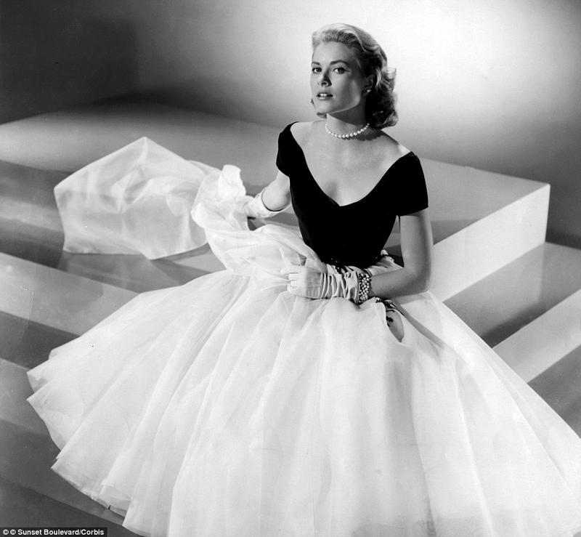
Cinema, moda e politica: Grace Kelly

Slide 42
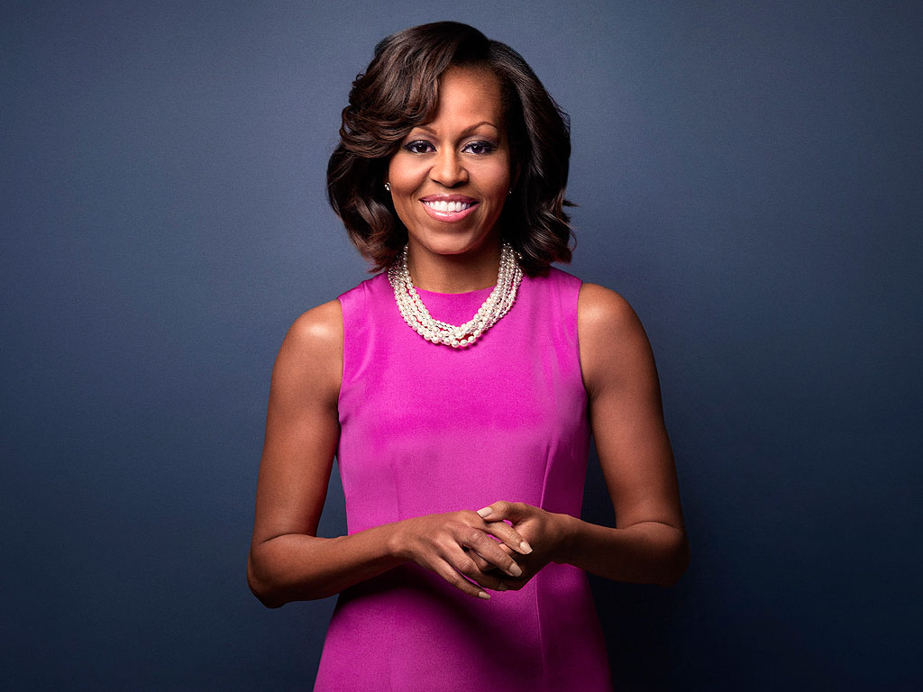
Michelle Obama

Slide 43
Capelli bianchi (Christine Lagarde)

